Slide 1
Структура логопедического занятия
Часть 3
Автор и составитель: учитель логопед
Джукич Татьяна Григорьевна
г.С-Петербург
2013 год

Slide 2
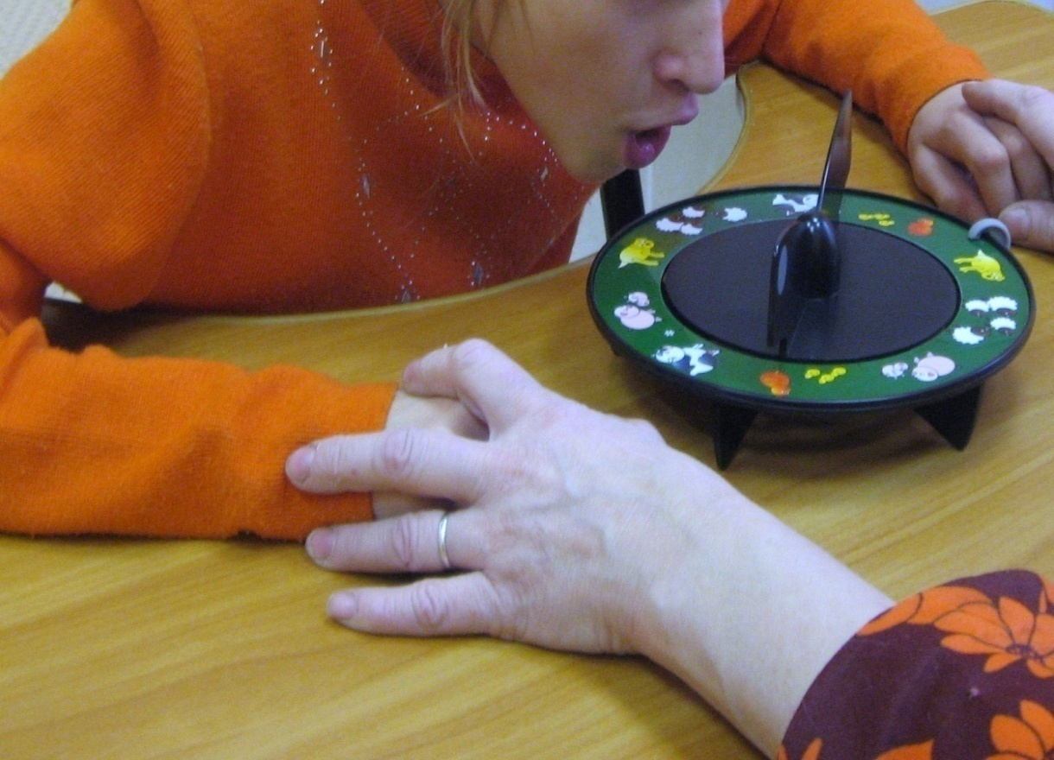
СТРУКТУРА ЛОГОПЕДИЧЕСКОГО ЗАНЯТИЯ ПРИ ДИЗАРТРИИ.
1. Оргмомент
2. Общее расслабление (по мере
необходимости).
3. Развитие мелкой моторики.
4. Развитие общей моторики.
5. Массаж лица.
6. Развитие мимических мышц.
7. Развитие артикуляционной
моторики (для выработки условно-
рефлекторных движений).
8. Работа над развитием дыхания
и голоса (методика Стрельниковой).
9. Коррекция звукопроизношения.
10. Формирование лексико-
грамматической стороны речи.
11.Домашнее задание.
12.Итог занятия.

Slide 3
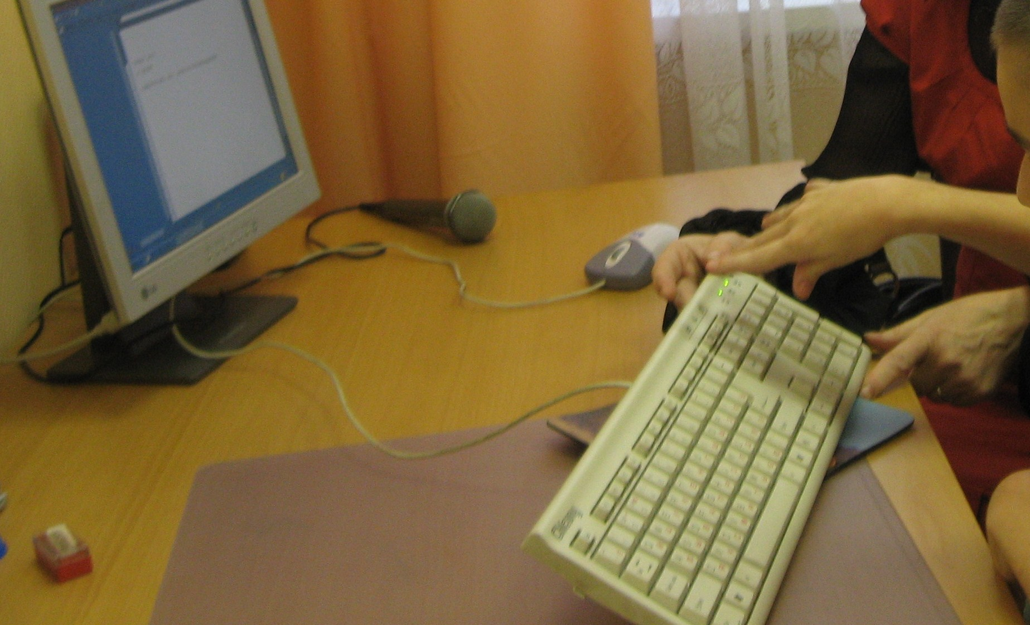
СТРУКТУРА ЛОГОПЕДИЧЕСКОГО ЗАНЯТИЯ ПРИ ДИСГРАФИИ.
1. Оргмомент
2. Развитие мелкой моторики.
3. Развитие зрительно-пространственной координации.
4. Развитие артикуляционной моторики.
5. Развитие фонематического слуха.
6. Коррекция нарушения письма (на материале программного раздела по русскому языку).
7. Домашнее задание.
8. Итог.

Slide 4
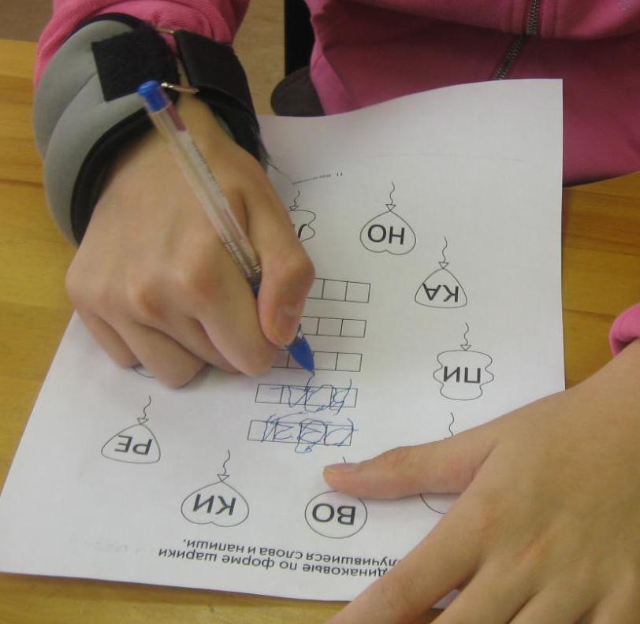
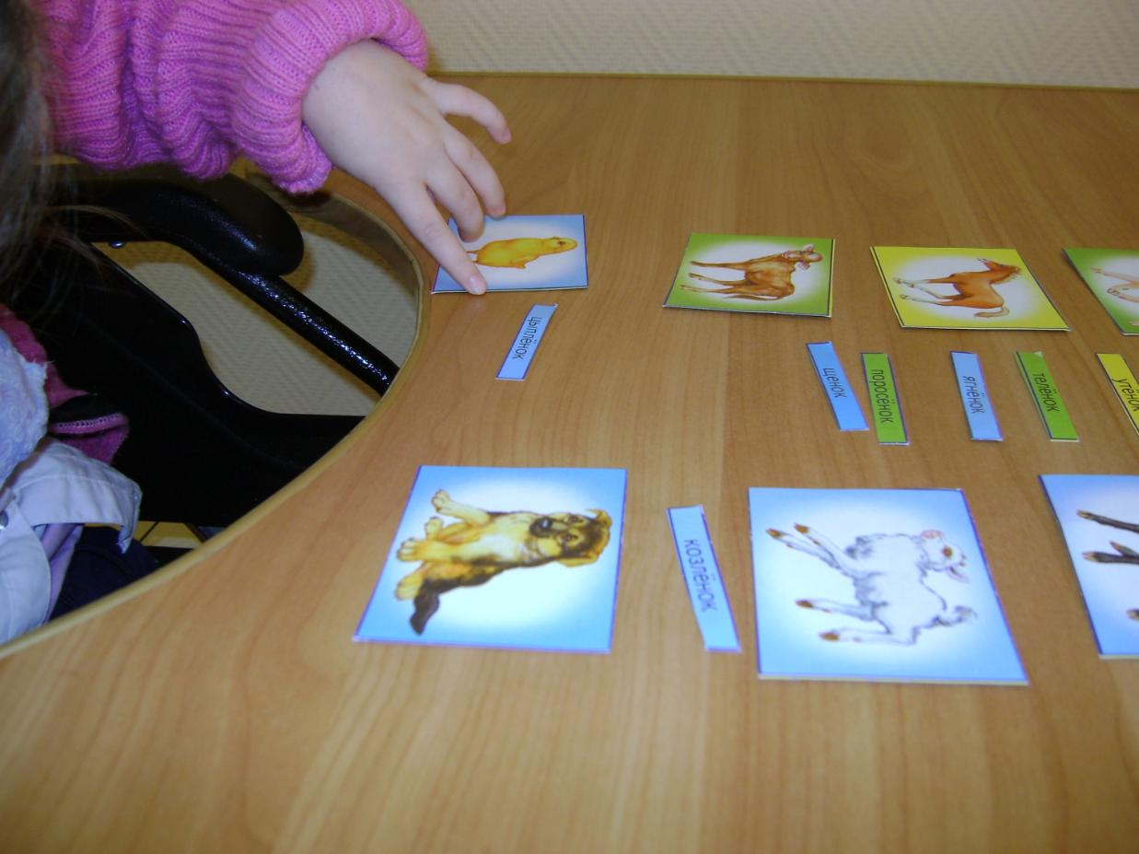
Структура фронтального занятия по предупреждению нарушений чтения и письма, развитию связной речи.
1. Орг. момент.
2. Артикуляционная гимнастика.
3. Развитие силы голоса, дыхания.
4. Пальчиковая гимнастика.
5. Сообщение темы.
6. Работа по автоматизации или дифференциации
звуков.
7. Работа по развитию звукового анализа.
8. Физкультминутка.
9. Развитие словаря и грамматического строя речи.
10. Работа над развитием связной речи.
11. Итог, оценка.
12. Д.З.

Slide 5
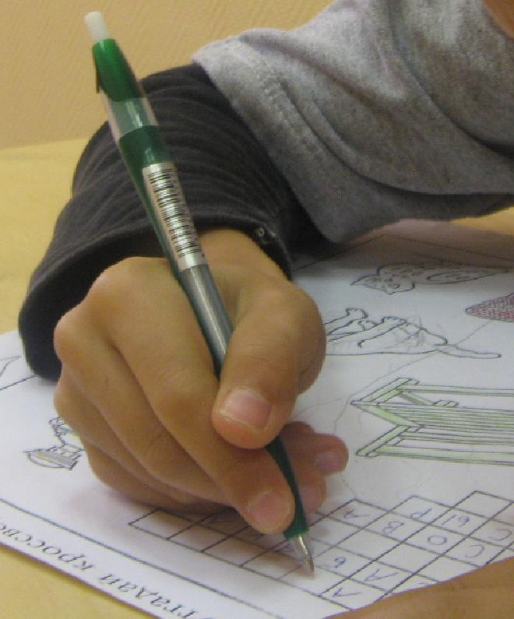
Структура группового(подгруппового) занятия по коррекции письменной речи.
1. Орг. момент.
2.Развитие зрительного восприятия и зрительной памяти.
3.Развитие общей и мелкой моторики.
4. Развитие слухового восприятия, слухового внимания, слуховой памяти.
5. Развитие пространственной ориентации (графический диктант).
6. Сообщение темы.
7. Сравнение звуков по артикуляции.
8. Сопоставление звуков с их графическим изображением.
9. Выборочный диктант.
10. Физкультминутка.
11. Работа над слоговой структурой, звуковой
анализ слов с графической записью.
12. Работа над словарем, словообразованием.
13. Работа над предложением, текстом.
14. Итог, оценка.
15. Д.З

Slide 6
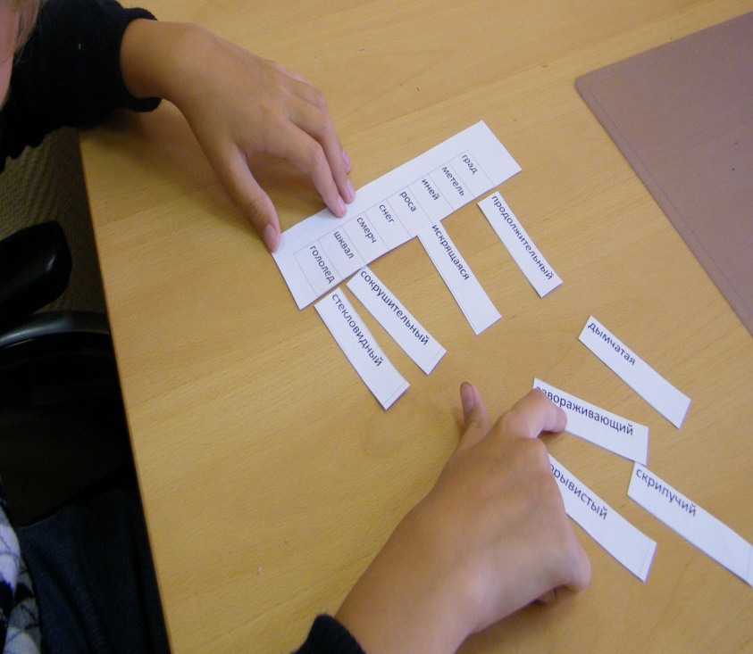
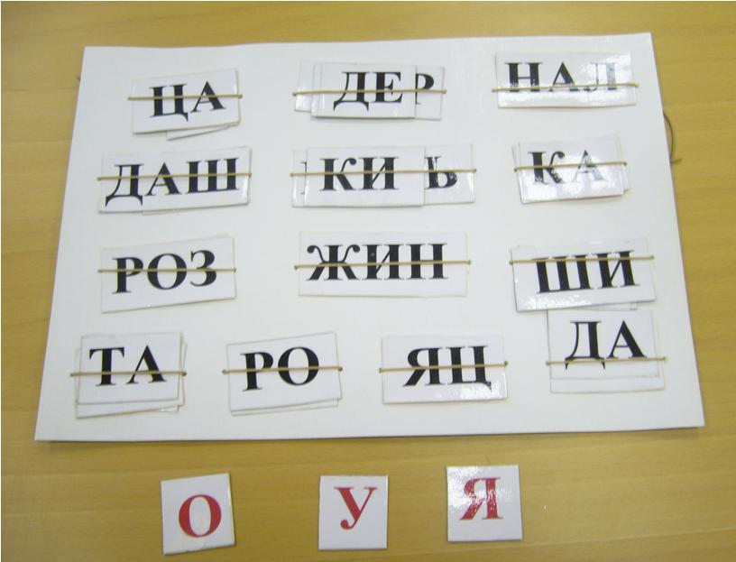
Структура логопедического занятия по коррекции ОНР III уровня
Организационный момент
Развитие зрительного восприятия и зрительной памяти
Развитие зрительно-пространственной ориентации: а) развитие общей моторики; б) развитие мелкой моторики;
Развитие слухового восприятия, слухового внимания, слуховой памяти.
Развитие артикуляционной моторики.
Развитие дыхания и голоса.
Лексическая тема.
Развитие фонематического слуха
Работа над слоговой структурой, звуковой анализ слогов.
Работа со словами. Звукослоговый анализ слов с графической записью.
Работа над предложением. Графический анализ предложения и его запись
Домашнее задание
Итог занятия.
Д.З.

Slide 7
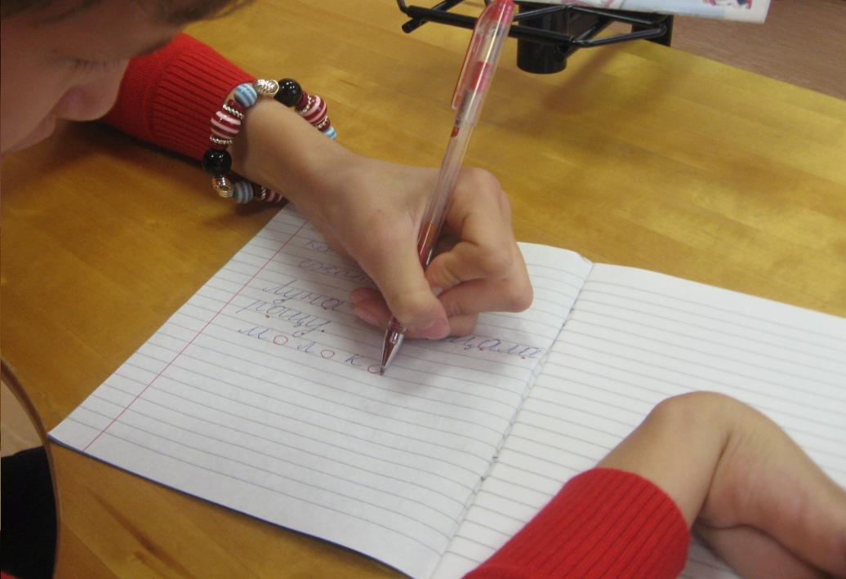
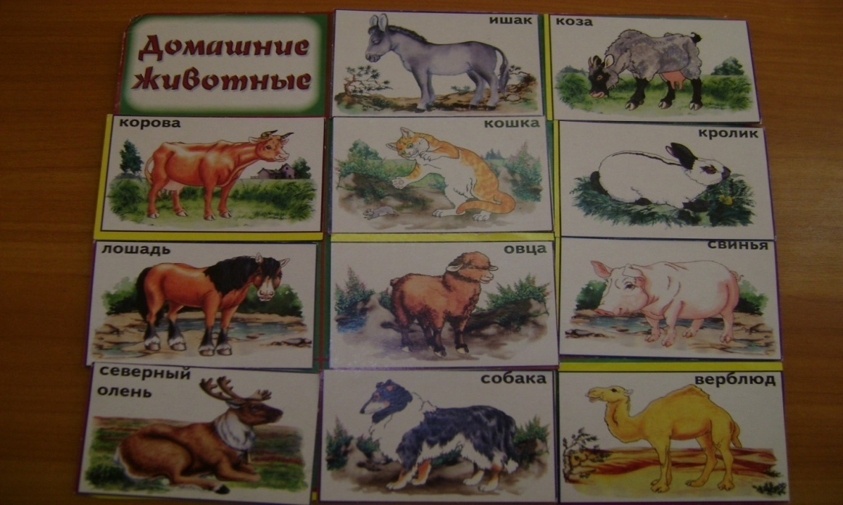
Структура группового(подгруппового), индивидуального занятия по коррекции устной и письменной речи.
1. Орг. момент.
2. Развитие зрительного восприятия и зрительной памяти.
3. Развитие общей и мелкой моторики.
4. Развитие слухового восприятия, слухового внимания, слуховой памяти.
5. Развитие артикуляционной моторики.
6. Развитие силы дыхания, голоса.
7. Сообщение темы.
8. Работа по развитию фонематического слуха.
9. Физкультминутка.
10. Работа над слоговой структурой, звуковой анализ слов.
11. Работа со словами. Звукослоговой анализ слов с графической записью.
12. Работа над предложением. Графический анализ предложения и его запись
13. Итог, оценка.
14. Д.З

Slide 8
Продолжение в части 4

